Slide 1
Lập trình hướng đối tượng với Java - II
Bài 5

Slide 2
Nội dung
Giới thiệu về package
Access Specifiers
Tính kế thừa trong lập trình hướng đối tượng
  Các kiểu thừa kế
  Các mối quan hệ giữa các đối tượng
Abstract và Final class

Slide 3

Packages trong Java
  Package:
    Là một tập hợp các lớp.
    Là cơ chế cho phép tổ chức và quản lý các lớp.
    Đảm bảo cho các lớp không bị xung đột tên.
  Cú pháp để định nghĩa package:
  package <package_name>;

Slide 4
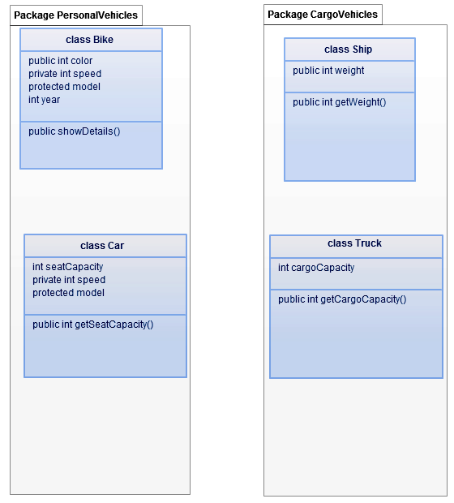
Packages trong Java
  Minh họa:

Slide 5
Packages trong Java
Các đặc điểm của package :
  Một package có thể chứa các sub packages.
  Một package không thể có 2 thành phần trùng tên.
  Nếu một class hoặc interface được định nghĩa bên trong một package, lớp hoặc interface đó phải được tham chiếu thông qua tên package chứa nó.
  Nếu trong một file mã nguồn Java bao gồm định nghĩa của nhiều lớp hoặc interface, chỉ một định nghĩa lớp có thể được khai báo là public.
  Tên package được viết bằng chữ thường.
  Các package chuẩn trong Java sẽ bắt đầu với từ java hoặc javax.

Slide 6
Packages trong Java
Mặc định, tất cả chương trình Java đều sử dụng một package cơ bản, là java.lang package
Có 2 kiểu packages trong Java
  Package được định nghĩa sẵn (Predefined packages)
  Package do người dùng tự định nghĩa (User-defined packages)
Một số Predefined packages phổ biến trong Java:
- java.io
- java.util
- java.sql

Slide 7
Packages trong Java
Sử dụng packages
  Để khai báo sử dụng các lớp thuộc package khác, ta sử dụng lệnh import
//imports the Employee class from the package com
import com.Employee;
//imports all classes from the package com
import com.*;

Slide 8
Packages trong Java
Chú ý
  Các lớp muốn có thể truy cập được ở bên ngoài package thì cần phải khai báo là public.
  Nếu có hai hay nhiều packages cùng định nghĩa các lớp có cùng tên, và chương trình đều import cả các package này, khi sử dụng các lớp này, ta cần chỉ rõ ra cả tên package để tránh bị xung đột tên.

Slide 9

Access Specifiers
Access Specifiers
  Access specifier: Dùng để kiểm soát việc truy cập đến các thành phần của lớp.
  Các loại access specifiers trong Java là:

Slide 10
Access Specifiers
Access specifiers: Dùng để kiểm soát việc truy cập đến các lớp hoặc các thành phần của lớp.
Cho phép ẩn đi các chi tiết cài đặt bên trong của các lớp
Có 3 access specifiers: public, private, protected và default (hoặc không khai báo modifier).

Slide 11
Access Specifiers
Sử dụng Access Specifiers
  Private access specifiers cho phép một lớp có thể ẩn đi các biến và phương thức thành phần đối với các lớp khác.
  Thành phần private của một lớp sẽ không thể truy cập được bởi các lớp khác. Các thành phần private chỉ có thể truy cập được trong nội bộ lớp.
  Top level class không thể khai báo là private trong Java.
  Cú pháp để khai báo một thành phần của lớp là private:
  private <data type> <variable name>;
  Inner class có thể khai báo là private.
  Thành phần của lớp có khai báo vớiprotected access specifier có thể được truy cập bởi tất cả các lớp trong cùng package và tất cả các lớp con.

Slide 12
Access Specifiers
Sử dụng Access Specifiers
  Cú pháp để khai báo một thành phần của lớp là protected:
  protected <data type> <variable name>;
  Thành phần của lớp được khai báo với public access specifier có thể được truy cập bởi tất cả các lớp khác, tại các package khác nhau.
  Cú pháp để khai báo một thành phần của lớp là public:
  public <data type> <variable name>;

Slide 13
Access Specifiers
Default hoặc Package Access
  Nếu ta không khai báo một access specifier thì mức độ truy cập sẽ là mức default access. Mức default có nghĩa là thành phần đó có thể được truy cập bởi tất cả các lớp trong cùng package.
  Thành phần có mức truy cập default cũng có thể gọi là mức package access. Các lớp ở bên ngoài package sẽ không thể truy cập được đến những thành phần này.

Slide 14
Access Specifiers
Access specifies
 | Field | Method | Constructor | Class | Interface
public | Yes | Yes | Yes | Yes | Yes
private | Yes | Yes | Yes | No | No
protected | Yes | Yes | Yes | No | No
default | Yes | Yes | Yes | Yes | Yes

Slide 15
Access Control Keywords
Access specifies
 | Class | Package | Sub Class | External Package
public | Yes | Yes | Yes | Yes
private | Yes | No | No | No
protected | Yes | Yes | Yes | No
default | Yes | Yes | No | No

Slide 16
Thực hành
Thực hành sử dụng access specifier

Slide 17
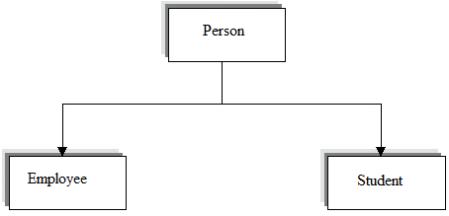
Tính kế thừa trong Java
  Trong lập trình hướng đối tượng, ta có thể sử dụng lại hoặc mở rộng các chức năng của một lớp đã tồn tại bằng cách định nghĩa một lớp con.

Slide 18
Tính kế thừa trong Java
  Tính kế thừa thể hiện mối quan hệ giữa một lớp cha (superclass) và các lớp con (subclass).
  Để kế thừa một lớp, ta cần sử dụng từ khóa extends.
  Java chỉ hỗ trợ cơ chế đơn thừa kế (single-inheritance), nghĩa là một lớp con chỉ có thể kế thừa một lớp cha. Tuy nhiên, một lớp cha có thể có nhiều lớp con.

Slide 19
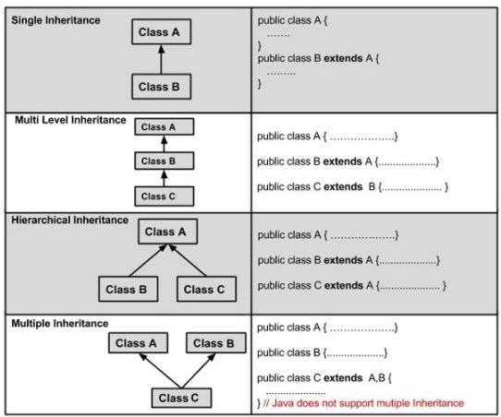
Các kiểu thừa kế

Slide 20
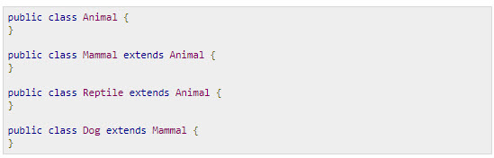
IS-A Relationship
Mối quan hệ IS-A : Đối tượng thuộc lớp con là một kiểu đối tượng thuộc lớp cha.
Như trong hình trên, theo thuật ngữ hướng đối tượng, những phát biểu sau sẽ là chính xác:
  Animal là superclass của lớp Mammal và Reptile.
  Mammal và Reptile là subclass của lớp Animal.
  Dog là subclass của cả lớp Mammal và Animal
  Mammal và Reptile IS-A Animal
  Dog IS-A Mammal

Slide 21

HAS-A relationship
Mối quan hệ HAS-A: Một đối tượng của lớp này có thể chứa đối tượng của các lớp khác.
Ví dụ:

Slide 22
Thực hành
Thực hành tính thừa kế trong Java

Slide 23
Abstract class
  Abstract class:
    Không thể khởi tạo đối tượng
    Khai báo từ khóa abstract
    Được sử dụng để tạo ra lớp cha.
    Là một lớp có chứa một hay nhiều các abstract methods.
    Không thể khởi tạo đối tượng nhưng được kế thừa bới các lớp khác bằng cách sử dụng từ khóa extends.
  Cú pháp:
    <access_specifier> abstract class <abstract_class_name>
    {
    //variables
    // abstract and concrete methods
    }

Slide 24
Abstract method
  Abstract method
    Là phương thức không có thân
    Khai báo từ khóa abstract
    Phải được cài đặt bởi lớp con.
  Cú pháp để khai báo một abstract method:
    abstract return-type methodname(parameter-list);

Slide 25

Ví dụ
  Ví dụ abstract class
  Cú pháp để khai báo một abstract method:

Slide 26
Final keyword
  Từ khóa final trong Java được sử dụng để giới hạn người dùng. Từ khóa final được sử dụng đối với:
    Class
    Method
    Variable

Slide 27
Final keyword
Final
  Final class
    Không thể có lớp con
    Khai báo từ khóa final
  Final method
    Không thể được overridden bởi lớp con
    Khai báo từ khóa final
  Final variable
    Khai báo từ khóa final
    Không thể thay đổi giá trị

Slide 28


Ví dụ về final
Final variable
Final method

Slide 29
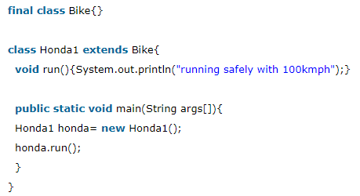

Ví dụ về final
Final class
Kết quả:

Slide 30
Thực hành
Thực hành abstract và final

Slide 31
Tổng kết
Giới thiệu về package
Access Specifiers
Tính kế thừa trong lập trình hướng đối tượng
  Các kiểu thừa kế
  Các mối quan hệ giữa các đối tượng
Abstract và Final class

